Slide 1
第五章 含运算放大器
的电阻电路
重点
（1）理想运算放大器的外部特性；
（2）含理想运算放大器的电阻电路分析；
（3）熟悉一些典型的电路；

Slide 2
5.1 运算放大器的电路模型
1. 简介
运算放大器(operational amplifier)
是一种有着十分广泛用途的电子器件。最早开始应用于1940年，1960年后，随着集成电路技术的发展，运算放大器逐步集成化，大大降低了成本，获得了越来越广泛的应用。
应用
主要用于模拟计算机，可模拟加、减、积分等运算，对电路进行模拟分析。在信号处理、测量及波形产生方面也获得广泛应用。

Slide 3

电路
输
入
级
中间级
用以电
压放大
输
出
级
输入端
输出端
偏置
电路
单向放大
+15V
符号
2
7
2：反相输入端
3：同相输入端
4、7：电源端
6：输出端
1、5：外接调零电位器
8：空脚
8个管脚：
6
3
4
1
5
－15V

Slide 4
在电路符号图中一般不画出直流电源端，而只有a,b,o三端和接地端。
电路符号
a
_
+
_
A
o
a： 反向输入端，输入电压 u－
u_{d}
+
b
+
b：同向输入端，输入电压 u⁺
u⁻
+
+
+
u⁺
u_{o}
o： 输出端, 输出电压 u_{o}
_
_
_
: 公共端(接地端)
A：开环电压放大倍数，可达十几万倍
其中参考方向如图所示，每一点均为对地的电压 ，在接地端未画出时尤须注意。

Slide 5
2. 运算放大器的静特性
在 a,b 间加一电压 u_{d} =u⁺-u⁻，可得输出u_{o}和输入u_{d}之间的转移特性曲线如下：
a
_
u-
_
A
o
u_{d}
+
分三个区域：
+
+
u_{o}
u⁺
① 线性工作区：
b
|u_{d}| <ε=U_{sat}/A, 则 u_{o}=Au_{d}
U_{o}/V
近似特性
②正向饱和区：
U_{sat}
u_{d}> ε 则 u_{o}= U_{sat}
实际特性
-ε
ε
③反向饱和区：
O
U_{d/}mV
u_{d}<- ε 则 u_{o}= -U_{sat}
ε是一个数值很小的电压，例如U_{sat}=13V,A =10⁵，则ε=0.13mV。
-U_{sat}

Slide 6
3. 电路模型
输出电阻
当: u⁺= 0, 则u_{o}=－Au－
u⁻
R_{o}
＋
当: u－= 0, 则u_{o}=Au＋
+
u_{o}
R_{i}
A(u⁺-u⁻)
_
4. 理想运算放大器
u⁺
－
在线性放大区，将运放电路作如下的理想化处理：
输入电阻
u_{o}为有限值，则u_{d}=0 ,即u⁺=u⁻，两个输入端之间相当于短路(虚短路)；
① A→∞
② R_{i} →∞
i₊=0 , i－=0。 即从输入端看进去，
元件相当于开路(虚断路)。
③ R_{o} →0

Slide 7
5.2 含运算放大器的电路分析
1. 反相比例器
运放开环工作极不稳定，一般外部接若干元件(R、C等)，使其工作在闭环状态。
R_{f}
R_{f}
R₁
1
2
R₁
_
A
2
+
+
+
1
+
R_{o}
+
+
u_{i}
R_{i}
u₁
R_{L}
+
+
u_{o}
u_{i}
R_{L}
u_{o}
_
_
_
Au₁
_
_
_
运放等效电路

Slide 8
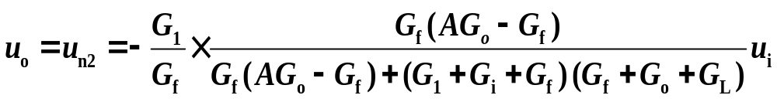
用结点法分析：(电阻用电导表示)
(G₁+G_{i}+G_{f})u_{n1}-G_{f} u_{n2}=G₁u_{i}
R_{f}
-G_{f} u_{n1}＋(G_{f}+G_{o}+G_{L})u_{n2} =G_{o}Au₁
R₁
1
2
+
+
+
R_{o}
u₁=u_{n1}
u_{i}
R_{i}
u₁
+
R_{L}
u_{o}
_
_
Au₁
_
整理，得
_
(G₁+G_{i}+G_{f})u_{n1}-G_{f} u_{n2}=G₁u_{i}
运放等效电路
(-G_{f} +G_{o}A)u_{n1}＋(G_{f}+G_{o}+G_{L})u_{n2} =0
解得

Slide 9
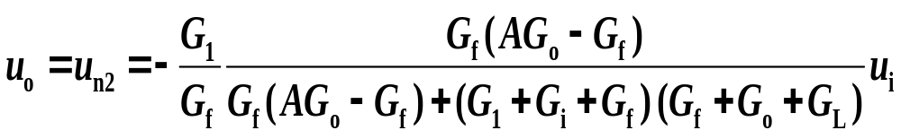
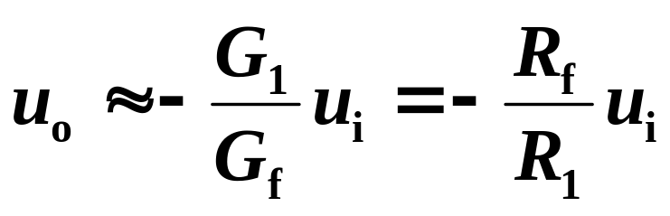
因A一般很大，上式分母中G_{f}(AG_{o}-G_{f})一项的值比(G₁+ G_{i} + G_{f}) (G₁+ G_{i} + G_{f})要大得多。所以，后一项可忽略，得
表明 u_{o} / u_{i}只取决于反馈电阻R_{f}与R₁比值，而与放大器本身的参数无关。负号表明u_{o}和u_{i}总是符号相反(反相比例器)。
近似结果可将运放看作理想情况而得到。

Slide 10
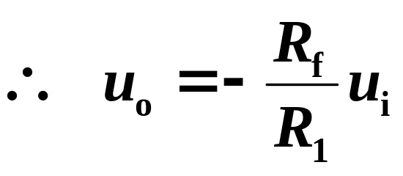
根据理想运放的特性分析：
(1) 根据“虚短”：
R_{f}
i₂
u⁺ = u⁻ =0，i₁= u_{i}/R₁
i₂= -u_{o} /R_{f}
i₁
R₁
_
∞
u⁻
+
+
+
（2）根据“虚断”：
u_{i}
u⁺
+
R_{L}
u_{o}
_
i₋= 0，i₂= i₁
_
注意
(1) 当 R₁ 和 R_{f} 确定后，为使 u_{o} 不超过饱和电压(即保证工作在线性区)，对u_{i}有一定限制。
(2) 运放工作在开环状态极不稳定，振荡在饱和区;工作在闭环状态，输出电压由外电路决定。 ( R_{f} 接在输出端和反相输入端,称为负反馈)。

Slide 11
2. 加法器
u⁻= u⁺=0
R_{f}
R₁
i₋=0
u_{i1}
R₂
i₋
u_{i2}
_
∞
u_{i1}/R₁+ u_{i2} /R₂+ u_{i3} /R₃
=-u_{o} /R_{f}
R₃
u⁻
+
u_{i3}
+
+
u⁺
u_{o}
_
u_{o}= -(R_{f} /R₁ u_{i1} +R_{f} /R₂ u_{i2}+R_{f} /R₃ u_{i3})
比例加法器：y =a₁x₁+a₂x₂+a₃x₃ ，符号如下图：
x₁
x₂
a₁
a₂
a₃
-y
y
-1
x₃

Slide 12
3. 正相比例器
根据“虚短”和“虚断”
i₋
_
∞
u⁺= u⁻= u_{i}
R_{i}
u⁺
i₊
+
+
i₊= i₋= 0
+
+
u⁻
u_{o}
u_{i}
R₁
_
R₂
_
结论
（1）u_{o}与u_{i}同相
(u_{o}-u⁻)/R₁= u⁻/R₂
u_{o} =[(R₁ + R₂)/R₂ ] u_{i}
=(1+ R₁/R₂) u_{i}
（2）当R₂=∞，R₁=0时,u_{o}=u_{i，}
为电压跟随器
（3）输入、输出关系与运放
本身参数无关。

Slide 13
4. 电压跟随器
_
∞
+
电
路
A
+
+
电
路
B
+
u_{i}
u_{o}
_
_
① 输入阻抗无穷大(虚断)；
特点：
② 输出阻抗为零；
③ u_{o}= u_{i}。
应用：在电路中起隔离前后两级电路的作用。

Slide 14
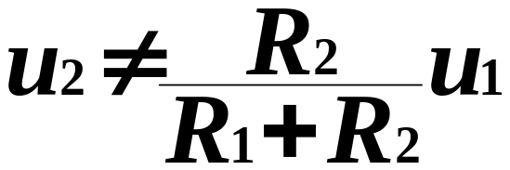
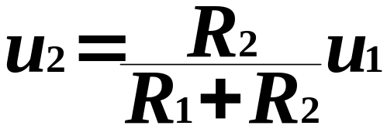
例
R₁
A电路
+
+
u₁
R₂
R_{L}
u₂
_
_
_
∞
R₁
+
+
+
+
u₁
R₂
R_{L}
u₂
_
_
可见，加入跟随器后，隔离了前后两级电路的相互影响。

Slide 15
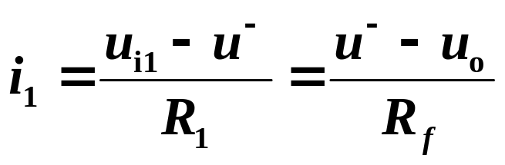
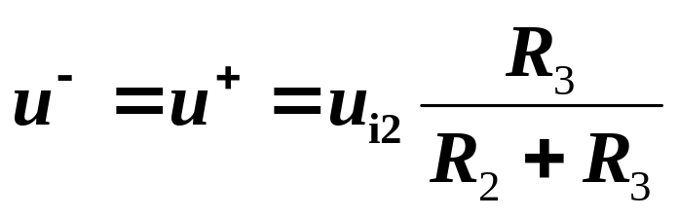
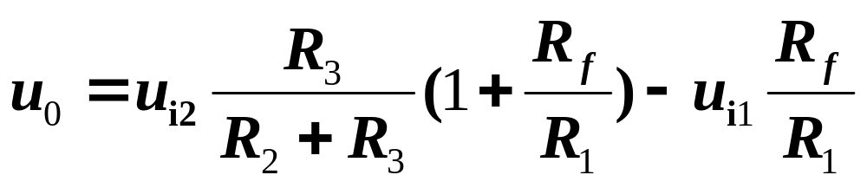
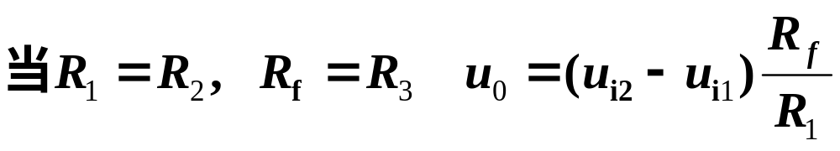
5. 减法运算
u⁻=u⁺
i_{f}
R_{f}
i₋=i₊=0
i₁
i₋
R₁
_
∞
i₁= i_{f}
u_{i1}
u⁻
+
u_{i2}
+
+
R₂
u⁺
u_{o}
R₃
_
解得：

Slide 16
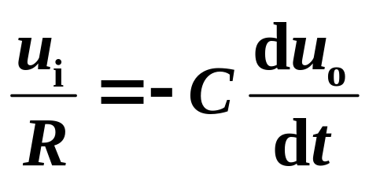
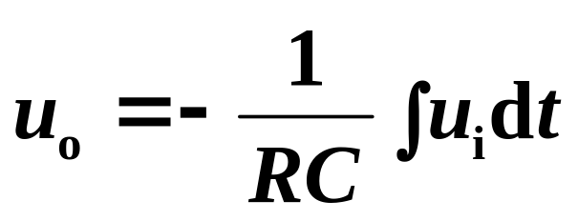
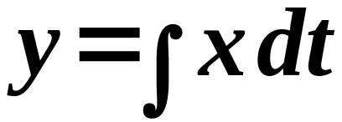
6. 积分运算
u⁻=0
i_{C}
C
i₋=0
i_{R}
R
i₋
i_{R}= i_{C}
_
∞
u⁻
+
+
u_{i}
+
+
u_{o}
_
_
积分环节
x
-y
y
∫
-1

Slide 17
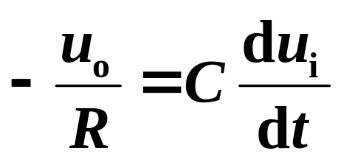
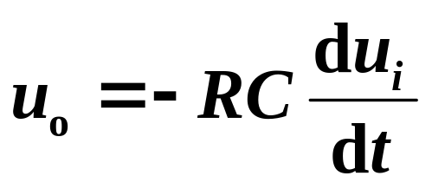
7. 微分运算
i_{R}
u⁻=0
R
i₋=0
i_{C}
i₋
_
∞
i_{R}= i_{C}
u⁻
+
+
u_{i}
C
+
+
u_{o}
_
_

Slide 18
8. 有源滤波器
滤波器是一种选频电路，选出有用的信号，抑止无用信号，使一定频率范围内的信号能顺利通过，衰减很小，而在此频率范围以外的信号不易通过，衰减很大，因为运算放大器是有源元件，所构成的滤波器称为有源滤波器。
i_{f}
R_{f}
有源低通滤波器电路
i₁
i₋
R₁
_
∞
u⁻
+
u_{i}
+
+
u⁺
u_{o}
R₂
C
_

Slide 19
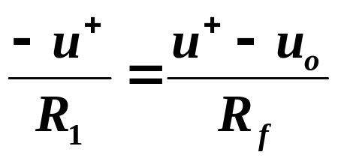
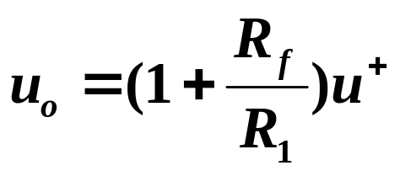
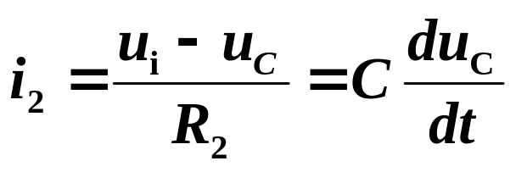
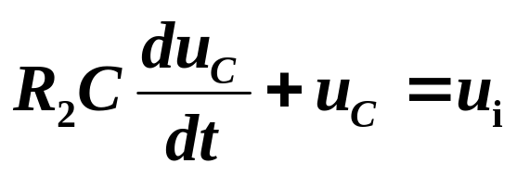
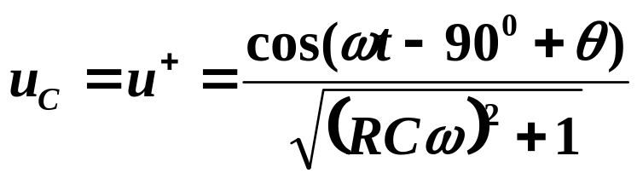

i_{f}
R_{f}
u＋= u－＝ u_{C}
i₋=i₊=0
i₁
i₋
R₁
_
∞
u⁻
i₁= i_{f}
+
u_{i}
+
+
u⁺
u_{o}
i₂
R₂
C
_
设：
解得：

Slide 20
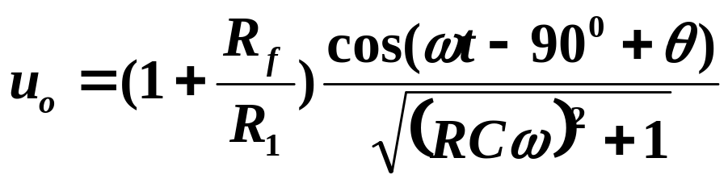
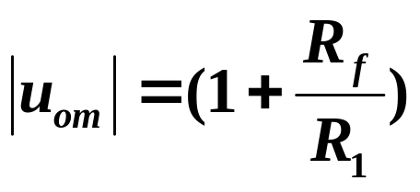

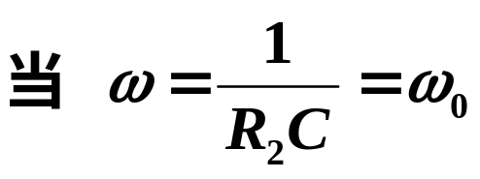
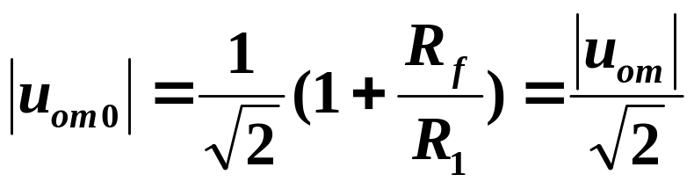

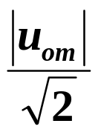


幅频特性
截至频率

Slide 21
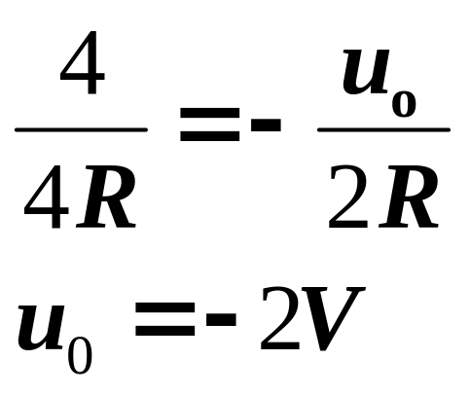
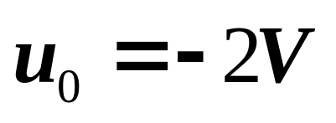
例
求u_{o}
2R
i₂
i₁
4R
解
_
∞
u⁻
+
+
+
4V
u⁺
+
u_{o}
_
R
_
3/2R
例
R
_
∞
+
R
R
i
+
+
_
∞
3V
+
u_{o}
u⁻
_
+
+
_
+
+
6V
R
u⁺
u_{o}
_
_

Slide 22
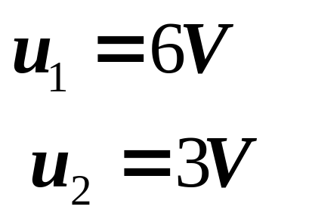
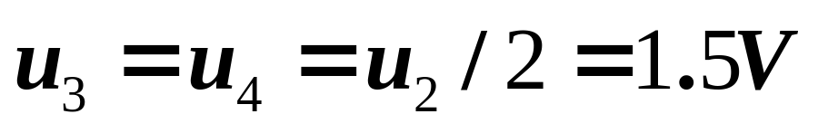
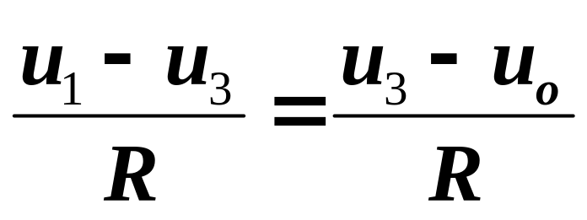
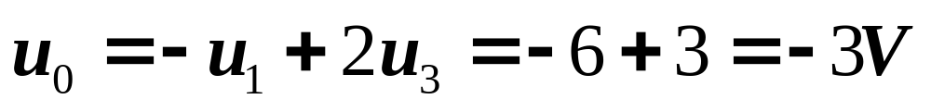
例
求u_{o}
解
R
_
_
∞
R
∞
+
u₃
+
+
+
+
u₁
+
u_{o}
6V
R
_
∞
u₄
+
u₂
+
R
+
3V

Slide 23
练习
设计一个用运放和电阻组成的电路，其输出电压为：
2x－y－z
其中x、y、z 分别表示三个输入电压的值，设x、y、z不超过10V,同时要求每一个电阻的功率不超过0.5W，确定各电阻的值。
R
u_{y}
R
R
u_{z}
_
∞
+
u_{x}
+
+
u_{o}
R
2R
_

